Slide 1



Изграждане на парктроник

Slide 2

Съдържание
1. Какво е парктроник? – слайд 3
2. Описание на проекта – слайд 4
3. Необходими продукти и консумативи – слайд 5
4. Електронна схема – слайд 6
5. Снимка на макета – слайд 7
6. Кода на проекта: - слайд 8
6.1 Описваме елементите на кода - слайд 8
6.2 Описваме сетъпа - слайд 8
6.3 Описваме цикъла - слайд 9-10
7. Заключение – слайд 11

Slide 3
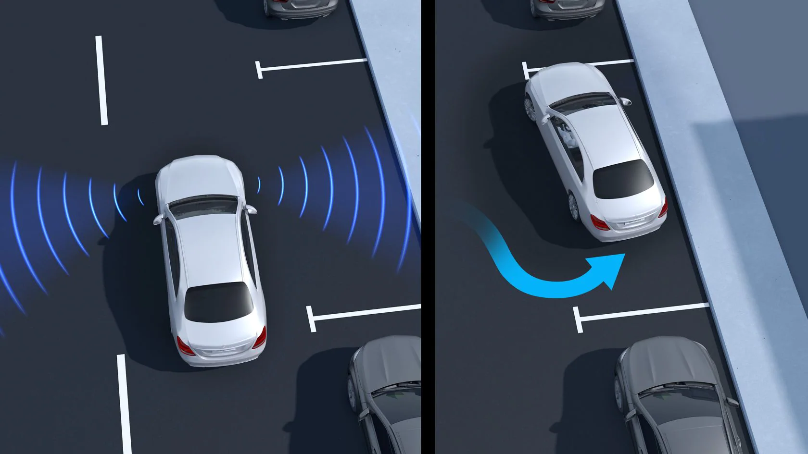
Какво е парктроник
Парктроник е специално устройство с няколко радара, което е фиксирано върху колата. Той е в състояние да изчисли разстоянието между автомобила и други предмети. Когато устройството открие неприемливо разстояние, то сигнализира водача със звук.

Slide 4
Описание на проекта
Идеята на проекта е да създадем парктроник, използвайки Tinkercad. Проектът ни има за цел да улесни шофьорите на МПС при паркиране. Начинът, по който работи, е следният: приближавайки друго МПС, нашият парктроник започва да издава първоначално звуци с по-голяма пауза, когато разстоянието между двете МПС не е толкова малко. Когато, обаче, то намалее, звуците биват издавани с много по-малка пауза, за да разбере водачът, че неговото МПС вече не е на много безопасна дистанция от другото такова.

Slide 5
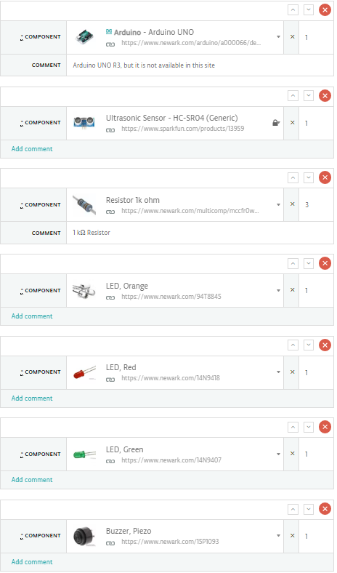
Необходими продукти и консумативи

Slide 6
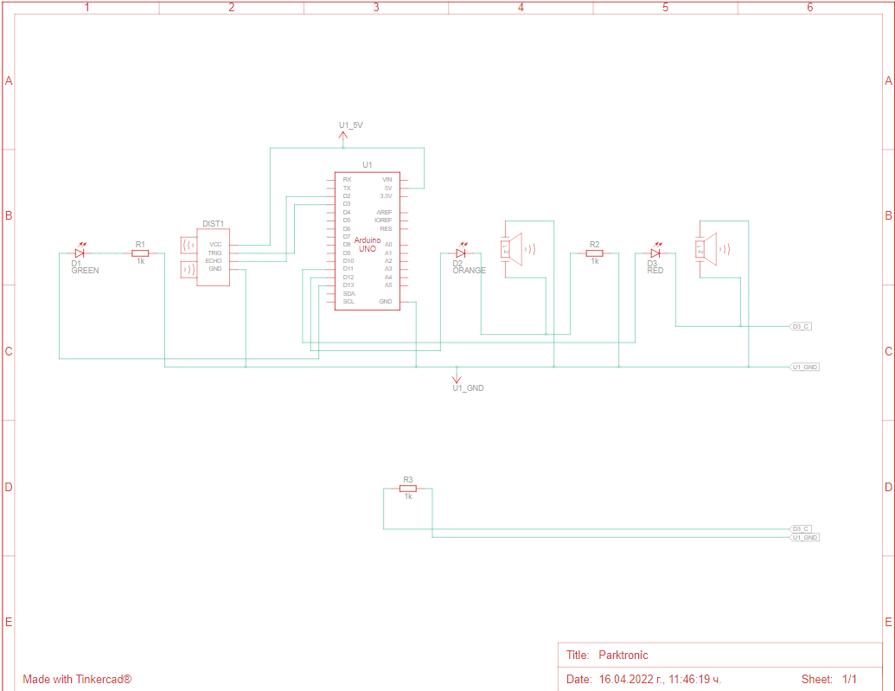
Електронна схема

Slide 7
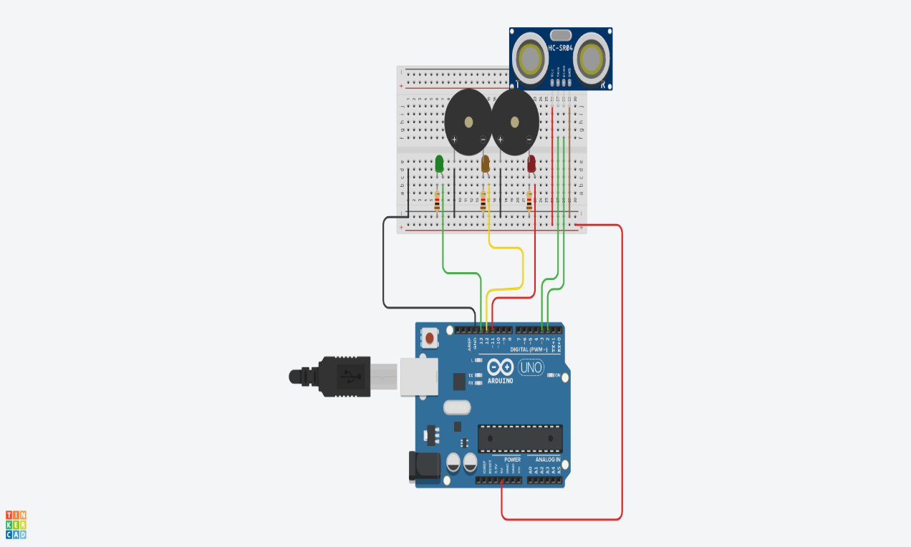
Снимка на макета

Slide 8
Кода на проекта
Описване на сетъпа:
void setup()
{
pinMode(red, OUTPUT);
pinMode(yellow, OUTPUT);
pinMode(green, OUTPUT);
pinMode(trigger, OUTPUT);
pinMode(echo, INPUT);
Serial.begin(9600);
}
Описване на елементите на кода:
int red = 11;
int yellow = 12;
int green = 13;
int echo = 2;
int trigger = 3;

Slide 9
Описване на цикъла:
void loop()
{
digitalWrite(trigger, LOW);
delayMicroseconds(2);
digitalWrite(trigger, HIGH);
delayMicroseconds(10);
digitalWrite(trigger, LOW);
long duration = pulseIn(echo, HIGH);
long distance = (duration / 5) / 29.1;
Това е проверка, с условие ако сме в разстояние между 50 и 80 см да светне зелената лампа:
if( distance < 80 && distance >= 50)
{
digitalWrite(green, HIGH);
digitalWrite(yellow, LOW);
digitalWrite(red, LOW);
}

Slide 10
Следващата проверка е за разстояние между 10 и 50 см, при което зелената лампа трябва да угасне, а жълтата да светне и с нея да започне издаване на звук с честота 200, 300 милисекунди „дюрейшъни“:
if(distance < 50 && distance >= 10)
{
digitalWrite(green, LOW);
digitalWrite(yellow, HIGH);
digitalWrite(red, LOW);
tone(12,200,300);
delay(400);
}
Последната проверка е за разстояние по-малко от 10 см, при което жълтата лампа трябва да угасне, а червената да светне и с нея да започне издаване на звук с честота 400, 300 милисекунди „дюрейшъни“. Дилеят е драстично намален, за да може водачът да разбере, че наблизо има нещо застрашаващо автомобила му.
if(distance < 10)
{
digitalWrite(green, LOW);
digitalWrite(yellow, LOW);
digitalWrite(red, HIGH);
tone(11,400,300);
delay(150);
}
delay(300);
}

Slide 11
Заключение
В тази презентация ви представихме проекта ни „Изграждане на парктроник“. Изработен на Tinkercad. Принципът на работа е: имаме сензор монтиран на платка Arduino. Целта му е да засича разстоянието между МПС – та. Ако е приблизително близа светва жълта лампа и започва издаване на лек звук, колкото повече се приближава обаче тази лампа се изгася и светва червена с издаване на същия звук но по-силен и по-често.

Slide 12
Благодарим за вниманието!
Изготвили: Алкин Вежди, Владимир Владимиров и Калина Йорданова

